Slide 1
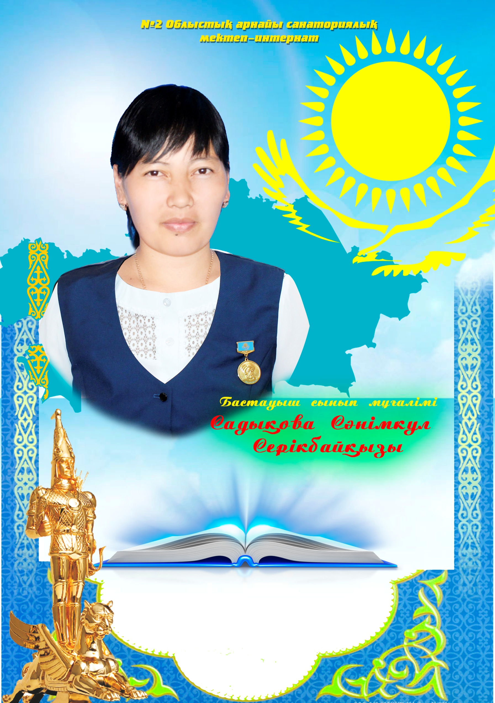


Slide 2


Түйіндеме
Аты- жөні: Садықова Сәнімкул Серікбайқызы
Жалпы ақпарат: - Туған жері: Қызылорда облысы, Арал қаласы
- Туған жылы: 1987 жылы, 12 қаңтар
- Ұлты: қазақ
- Жынысы: әйел
- Отбасы жағдайы: тұрмыстамын. 3 балам бар
- Азаматтығы: Қазақстан Республикасы
Мамандығым: Бастауыш сыныпта оқыту
Білімі: Арнаулы орта. 2006 – 2009 ж.ж Алматы қаласы
Гуманитарлы колледжі.
Жұмыс өтілі: 2006 жылы Арал қаласы, Қамыстыбас а/о
№ 21 орта мектебінде алғашқы еңбек
жолымды бастадым.
2011-2015ж.ж тәрбиеші қызметін атқардым
2015 ж Арал қаласы, № 2 Облыстық арнайы
санаториялық мектеп интернатында Бастауыш сынып
мұғалімі болып жұмыс жасап жатырмын
Марапаттар: Аудандық:
2014 жылы- Аудан әкімінің-Алғыс хаты
2014 жылы – «Жас Отан» ЖҚ-ның-Алғыс хаты
2014 жылы – Арал АІІБ-нің-Алғыс хаты
Облыстық:
2015 жылы – «Жас Отан» ЖҚ-ның-Алғыс хаты
Республикалық:
2014 жылы – «ZIAT» ҒӘО-ның І-ІІ-ІІІ дәрежелі диплом
2016 жылы - «Нұрлы болашақ» қашықтықтан
олимпиадалар өткізу орталығының-Алғыс хаты
2016 жылы – «Білімділер» порталының-Алғыс хаты
2016 жылы- «Ең үздік ұстаз» атағы-Диплом
Халықаралық:
2016 жылы- Пони байқауында жүлдегер дайындағаны
үшін-Диплом
2016 жылы- «Халықаралық Ғылым мен білімді қолдау
орталығының» « Жыл қорытындысы-2016 » - Диплом
2016 жылы- «Әл-Фараби» медалі.
2017 жыл, Халықаралық Ғылым мен білімді қолдау орталығының қолдауымен «Эрудит» интеллектуалды білім порталының ұйымдастыруымен оқушылар арасында өткен, «Суретші болғым келеді» атты байқауына шығармашыл ұрпақ тәрбиелеуге қосқан үлесі үшін – Диплом.

Slide 3
2017 жыл, ПОНИ байқауын ұйымдастыруға белсенді қатысқаны үшін – Алғыс хаты
2017 жыл, Еліміздің оқу жүйесін жаңаша дамытуда дарынды оқушыларды пәндік олимпиада арқылы анықтаудағы жоғары көрсеткіштері үшін - Бастауыш сынып оқушыларына арналған олимпиада орталығының Мадақтама қағазы.
2017 жыл, Edulife.kz ұстаздарға арналған әдістемелік сайтының дамуына ат салысқаны үшін – Алғыс хаты
2017 жыл, «Ұстаздар тілегі» ұстаздар сайтында белсенділік танытқаны үшін – Құрмет грамотасы мен Алғыс хаты.
2017 жыл, Қызылорда облысының «Жас Отан» Жастар қанатының – Алғыс хаты
2017 жыл, «Нұр Отан» партиясы Арал аудандық филиалы төрағасының орынбасарының – Алғыс хаты
2017 жыл, «Нұр Отан» партиясы Қызылорда облыстық филиалы төрағасының орынбасарының – Алғыс хаты.
2017 жыл, «Өрлеу» біліктілік артыру ұлттық орталығының Бастауыш сынып мұғалімдеріне арналған «Зияткер» республикалық олимиадасынан – ІІІ дәрежелі – Дипломмен.
2017 жыл «Ұйымдастырылған оқу іс-әрекеттегі логикалық тапсырмалар мен дидактикалық ойындардың бала өмірін қалыптастырудағы рөлі» тақырыбында баяндама жазудан өткізілген Аудандық байқауда – ІІ орын «Мадақтамасы».
Сертификат:
2016 жылы- «Үздік сабақ жоспары» байқауына
қатысқандығы
Курстан өткен жылы: 2016 жылы- «ҚР бастауыш білім берудің жалпыға міндетті мемлекеттік стандартын ендіру жағдайында бастауыш сынып мұғалімдерінің кәсіби құзыреттіліктерін дамыту»
2017 жылы, «Тиімді оқыту» білім беру бағдарламасы бойынша мұғалімдерді оқыту курсы
2017 жылы, «Оқушылардың критериалды бағалауын ұйымдастырудың жалпы тәсілдері»

Slide 4
Оқушы жетістігі:
2016 жыл, «Нұрлы болашақ» республикалық қашықтықтан олимпиадалар» математика пәні бойынша 1 сынып оқушысы Талапбайұлы Ислам, ІІ дәрежелі «Дипломмен» марапатталды.
2016 жыл, Халықаралық «ПОНИ» байқауының ЖҮЛДЕГЕРІ болып 1-сынып оқушысы Бақытжанов Абзал «Дипломмен» марапатталды.
2016 жыл, «I-school» республикалық қашықтықтан өткізілетін олимпиададан қазақ тілі пәні бойынша 2 сынып оқушылары Қаласқызы Айзия мен Төреахметұлы Абылайхан, ІІ дәрежелі «Дипломмен» марапатталды.
2016 жыл, Мектепішілік оқушылардың зерттеу жұмыстары мен шығармашылық жобаларының конкурсында 1 сынып оқушысы Қаласқызы Айзия, Алғыс хат
2017 жыл, Мектепішілік оқушылардың зерттеу жұмыстары мен шығармашылық жобаларының конкурсында 2 сынып оқушысы Қанымбекұлы Жандос, Ш орын.
2017 жыл, Мектепішілік оқушылардың зерттеу жұмыстары мен шығармашылық жобаларының конкурсында 2 сынып оқушысы Мырзабекұлы Ғанибек, Алғыс хат.
2017 жыл, Халықаралық «ПОНИ» байқауына – Сералиева Жанымсұлу, Төреахметұлы Абылайхан, Оспанова Еркеназ, Мырзабекұлы Ғанибек, Қаласқызы Айзия қатысушы «Сертификатымен» марапатталды
2017 жыл, Халықаралық «Интеллектуал-2017» конкурсына – Оспанова Еркеназ, Мырзабекұлы Ғанибек қатысушы «Сертификатымен» марапатталды.
2017 жыл, Халықаралық Ғылым мен білімді қолдау орталығының қолдауымен «Эрудит» интеллектуалды білім порталының ұйымдастыруымен оқушылар арасында өткен, «Суретші болғым келеді» атты байқауға қатысып, ерекше шығармашылық дарынымен көзге түскені үшін- Шарапатов Сабыржан – І орынмен марапатталды.
2017 жыл, Республикалық бастауыш сыныптар арасында өткен математика олимпиадасындағы үздік білімі үшін Мырзабекұлы Ғанибек- ІІ дәрежелі дипломмен марапатталды.
2017 жыл, «MAD BRAIN» математика пәнінен республикалық байқауында – Бақытжанов Абзал мен Оспанова Еркеназ – І дәрежелі дипломмен марапатталды.
2017 жыл, «Ақбота» интеллектуалды марафонында Қаласқызы Айзия – ІІ орынмен марапатталды.
2017 жыл, «Тәуелсіздік – мәңгілік елдің тұғыры» атты республикалық оқушылар байқауына қатысып, «Ақындық» номинациясы бойынша ерекше көзге түскені үшін – Оспанова Еркеназ Мақтау қағазымен марапатталды.

Slide 5
Басылымдары:
2012 жыл, «Мектептегі сыныптан тыс жұмыстар» мен «Тәрбие сағаты» республикалық педагогикалық журналына «Мен өскенде кім болам?» тақырыбында сабағым жарияланды.
2015 жыл, Қызылорда облыстық «Сыр бойы» газетіне «Арын – байрақ, намысын найза еткен» тақырыбында мақаласы жарияланды.
2015 жыл, «Ұлт Ұстазы» республикалық журналына «Вв дыбысы мен әрпі» тақырыбында ашық сабағым жарияланды.
2015 жыл, «Мектептегі сыныптан тыс жұмыстар» республикалық журналына «Табиғат туған анамыз» тақырыбында сабағым жарияланды.
2016 жыл, Арал аудандық «Толқын» газетіне «Жаңа буынға сенім артылуда» тақырыбында мақаласы жарияланды
2016 жыл, «Қазақстан Ұстаздары» энциклопедиялық журналына «Өмірбаяным» жарияланды.
2016 жыл, «Әдістеме» республикалық журналына «Вв дыбысы мен әрпі» тақырыбында ашық сабағым жарияланды.
2016 жыл, «Копилка уроков» мұғалімдерге арналған сайтына «Білім бастауы-Әліппе!» атты сыныптан тыс жұмысым жарияланып КУӘЛІК берілді.
2017 жыл, «Зерде мен зейін» республикалық ғылыми-әдістемелік журналының алғашқы санында «Оқушылардың каллиграфиясын жетілдіру» тақырыбында баяндамасы жарияланды.

